Slide 1
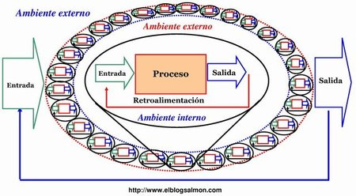
Sistemas de información
Definición de sistema.
Tipos de sistemas.
Definición de sistema de información.
Elementos de un SI.
Objetivos de un SIE.
Ejemplo de SIEC.

Slide 2
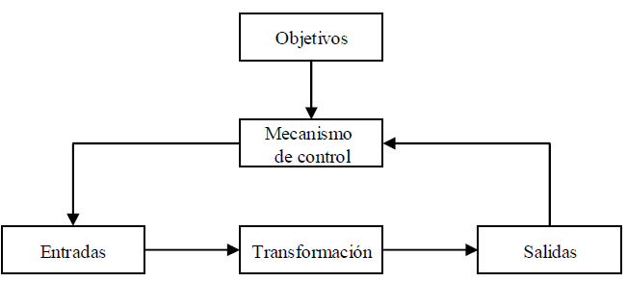
Definición de sistema.
Un sistema, es un conjunto de elementos que interactúan entre sí con el fin de lograr un objetivo común.
Existe una variedad de sistemas. Básicamente se puede representar por un modelo formado por 5 bloques.

Slide 3
Tipos de sistemas
Según la complejidad de las partes o elementos que lo componen.
• Simple: se puede identificar partes o elementos • Complejo: constituido de subsistemas donde cada uno puede estar formado de partes o de otros subsistemas De acuerdo al modo de constitución o material: • Físico: los componentes son palpables, se puede tocar a través de los sentidos (tacto). • Abstracto: constituido por componentes, conceptos, términos abstraídos de la realidad De acuerdo al movimiento: • Estáticos: no tienen movimiento • Dinámicos: tienen movimiento De acuerdo a su naturaleza: • Vivos: tienen vida • Inertes: carecen de vida

Slide 4
De acuerdo al intercambio con el medio: • Abierto: tienen intercambio con el medio • Cerrado: no tienen intercambio con el medio De acuerdo a su origen: • Natural: su origen no depende del hombre. • Artificial: depende de otro sistema, creado por el hombre. De acuerdo a la cibernética: • Regulado: tiene retroalimentación • No regulado: no tiene retroalimentación De acuerdo a la dualidad de los sistemas. • Excluyente: una u otra no pueden existir al mismo tiempo. • Complementaria: puede existir uno y al otro mismo tiempo.

Slide 5
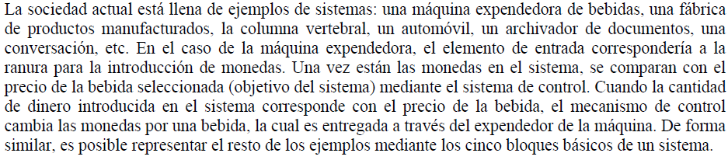
Describa como se comportan los restantes ejemplos citados anteriormente.

Slide 6
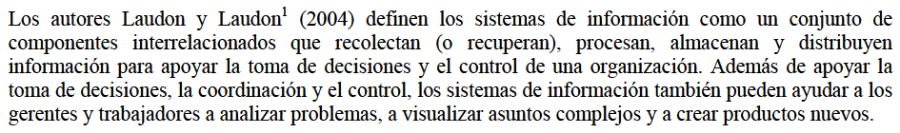
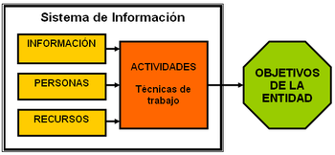
Definición
Planteé dos ejemplos de sistemas de información empresarial

Slide 7
Elementos que interactúan en un sistema de información.
La información a procesar.
El recurso humano que interactúa con el Sistema de Información, el cual está formado por las personas que utilizan el sistema.
El equipo computacional: el hardware necesario para que el sistema de información pueda operar.

Slide 8
Un sistema de información realiza cuatro actividades básicas: entrada, almacenamiento, procesamiento y salida de información.
Entrada de Información: proceso mediante el cual el se toman los datos que se requiere para procesar la información.
Entradas pueden ser: manuales, automáticas (datos tomados de otros sistemas o módulos, interfaces automáticas).

Slide 9
Almacenamiento de información: es una de las actividades o capacidades más importantes que tiene una computadora, ya que a través de esta propiedad el sistema puede recordar la información guardada en la sección o proceso anterior.

Slide 10
Procesamiento de Información: Capacidad del Sistema de Información para efectuar cálculos de acuerdo con una secuencia de operaciones preestablecida o definidas en un modelo matemático. Software

Slide 11
¿Qué hace el modelo?
Insumos
Incontrolables
(Parámetros)
Medidas
de
Desempeño
Modelo
Insumos
Controlables
(Decisiones)
Variables
de
Consecuencia
NO
¿La solución del modelo dará la respuesta que se necesita?
Se deben tener en cuenta factores cualitativos que el modelo no está considerando.
Notes:
INSUMOS INCONTROLABLES : factores del medio ambiente que no están bajo el control del administrador o decisor.
INSUMOS CONTROLABLES : factores que controla o determina quien toma las decisiones (variables de decisión).

Slide 12
Salida de Información: capacidad de un Sistema de Información para sacar la información procesada o bien datos de entrada al exterior.
Es importante aclarar que la salida de un Sistema de Información puede constituir la entrada a otro Sistema de Información o módulo.
Por ejemplo, el Sistema de Control de Clientes tiene una conexión automática de salida con el Sistema de Contabilidad, ya que genera información contables de los movimientos procesales de los clientes.

Slide 13
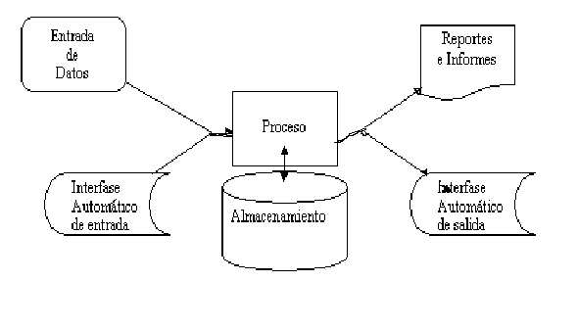
1. Automatización de procesos operativos. 2. Proporcionar información que sirva de apoyo al proceso de toma de decisiones. 3. Lograr ventajas competitivas a través de su implantación y uso.
Sistemas de Información cumplirán tres objetivos básicos dentro de las organizaciones:

Slide 14
Entradas:
Datos generales del cliente: nombre, dirección, tipo de cliente, etc.
Políticas de venta: contado, créditos( límite de crédito, plazo de pago, etc.)
Facturas (interface automático).
Pagos, depuraciones, etc.
Proceso:
Cálculo de antigüedad de saldos.
Cálculo de intereses moratorios.
Cálculo del saldo de un cliente.
Almacenamiento:
Movimientos del mes (pagos, depuraciones).
Catálogo de clientes.
Facturas.
Salidas:
Reporte de pagos.
Estados de cuenta. Banca en línea.
Pólizas contables, Sat en línea. (interface automática)
Consultas de saldos en pantalla de una terminal

